Slide 1

PCA를 이용한 얼굴인식

Slide 2



보고순서
Ⅰ
PCA 란?
Ⅱ
PCA를 이용한 얼굴인식
Ⅲ
eigenface에 따른 오류율
IV
시뮬레이션

Slide 3
I. PCA 란?

Slide 4

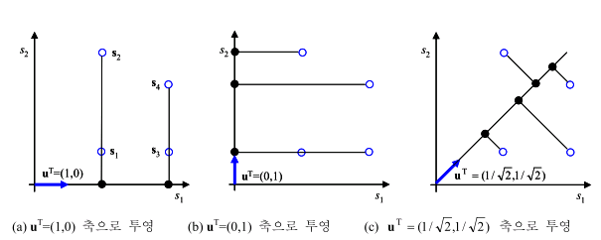
PCA
PCA(주성분분석)
- 데이터의 차원을 축소시키면서 특징을 가장 잘나타내기 위한 방법.
위의 그림을 보면 (C)그림의 주성분벡터에 데이터를 투영했을때
정보손실이 없이 차원을 줄일수 있다.

Slide 5

PCA
PCA(주성분분석)
주성분 벡터를 찾고 그위에 투영시킴으로써 정보손실을 줄이고
특징을 가장 잘나타낼수 있음을 알수 있다.
주성분에 해당하는 주축을 통계적인 방법으로 구하고
입력데이터를 주성분으로 사영시킨다
이때 사영은 내적을 통해 쉽게 구할수 있다.

Slide 6
PCA 알고리즘
PCA(주성분분석)
데이터들의 평균과 공분산을 계산한다.
고유분석을 한다 EX) MATLAB 의 eig()
구해진 고유값중 큰순서대로 나열하여 사용할 주성분벡터를 몇 개
사용할지를 정한다
위에 해당하는 고유값과 관련된 고유벡터들로 구성된 변환행렬W
를 만든다
변환행렬과 입력백터를 내적으로 사영시킨다.

Slide 7
II. PCA를 이용한 얼굴인식

Slide 8
구현 및 실험
window7 에서 Matlab을 통하여 구현 및 실험
data는 ORL FACE DB를 사용.
영국 캠브리지 대학의 Olivetti Research Laboratory에서
채집된것으로 많이 사용하는 데이터로 10장씩 40명의 사진이 존재.
- 여기서 총 200장을 사용 (학습:100장, 테스트:100장)
한 사람당 10장씩의 사진을 가진 20개의 CLASS로 구분

Slide 9
STEP 1
학습시킬 얼굴 벡터 집합을 구성
N * N 의 영상크기 M개를 N^2*1 의 형태의
열벡터(Γi)로 변환하고, 이들을 조합하여 M개로 구성된 인식후보
얼굴벡터 집합(S)을 구성한다.
S ={Γ 1,Γ2,Γ3,.......,ΓM}

Slide 10
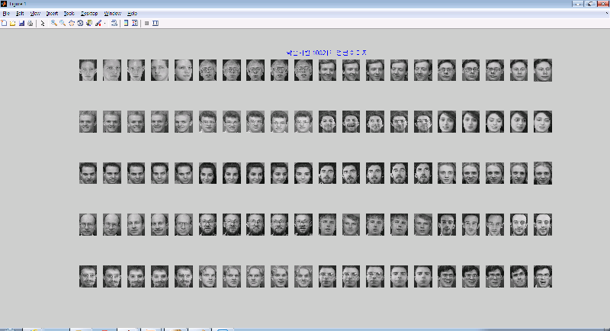
학습데이터 5장씩 20개 클래스

Slide 11
STEP 2
이미지의 정규화
빛과 배경에 의하여 발생하는 오류를 줄이기 위해서
임의의 평균과 표준편차를 이용하여 학습 데이터 이미지를
정규화 한다

Slide 12
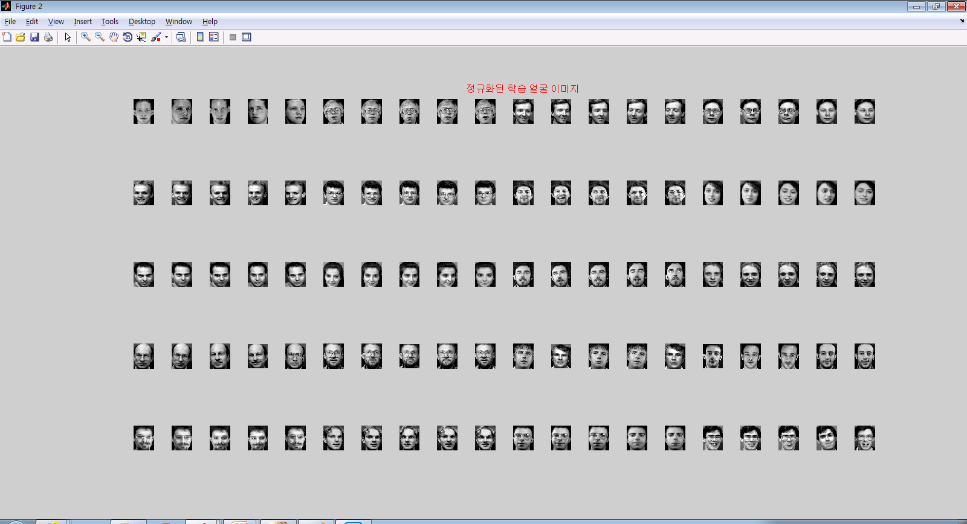
정규화 된 학습 얼굴 이미지

Slide 13

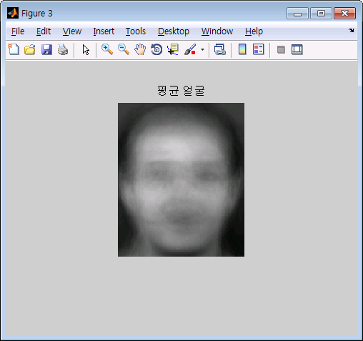
STEP 3
평균 얼굴 벡터를 계산한다.
100개의 각 픽셀값을 더하여 평균을 계산하여
이미지로 출력하면 다음과 같이 나타납니다.

Slide 14
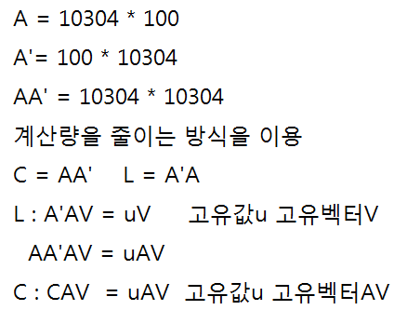

STEP 4
공분산 행렬을 계산합니다.
공분산 행렬의 고유값을 계산한후 원하는 갯수의 주성분벡터 선택
(여기서 고유값은 평균 얼굴 영상에 대한 분산의 정도를 나타냄)
즉 고유값이 큰순서대로 원해는 eigenface만 선택하여 사용하면된다.
고유얼굴 : 모든 학습 이미지의 공통적인 특징을 가장 잘나타내는 벡터
로써 모든 학습이미지와 평균이미지의 차벡터에대한
공분산 행렬의 고유벡터에 해당합니다.
(즉 주성분벡터의 모임)

Slide 15
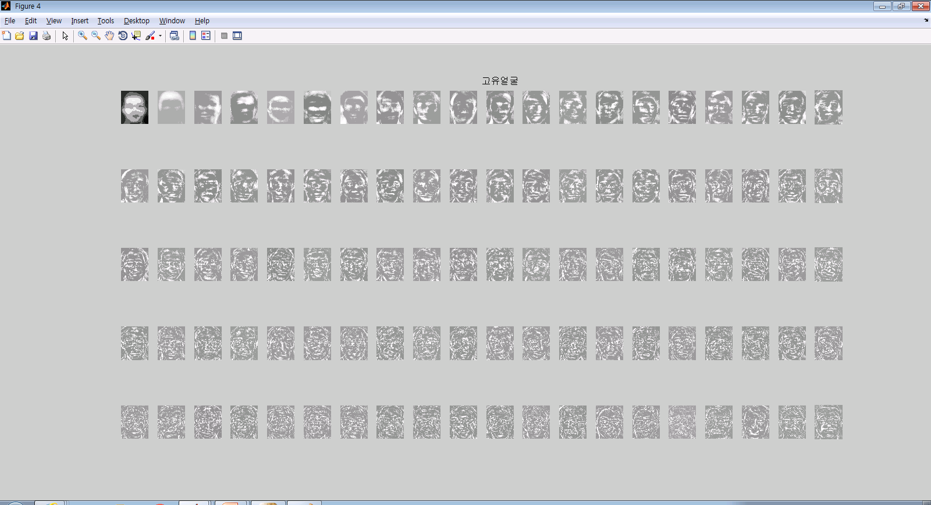
고유얼굴 100개를 보여준경우

Slide 16

Step 5
인식단계
새로운 얼굴 영상이 입력되면 고유얼굴 uk에 대한 사영을 취하여
그 성분값 ωk(가중치)를 계산
ωk = uk T(Γ − Ψ)
가중치 ωk를 이용하여 입력 얼굴 영상을 표현하는 고유얼굴
성분 벡터(Ω) 를 구성
ΩT =[ω1,ω2,...,ωM ']
후보 얼굴 영상들의 고유얼굴로부터 계산된 가중치(Ω)와
유클리디안 거리를 비교

Slide 17
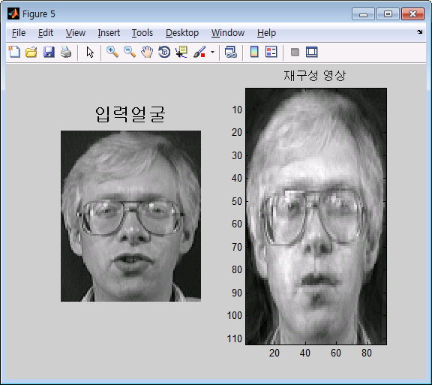
입력영상(테스트 108.pgm을 받은경우)

Slide 18
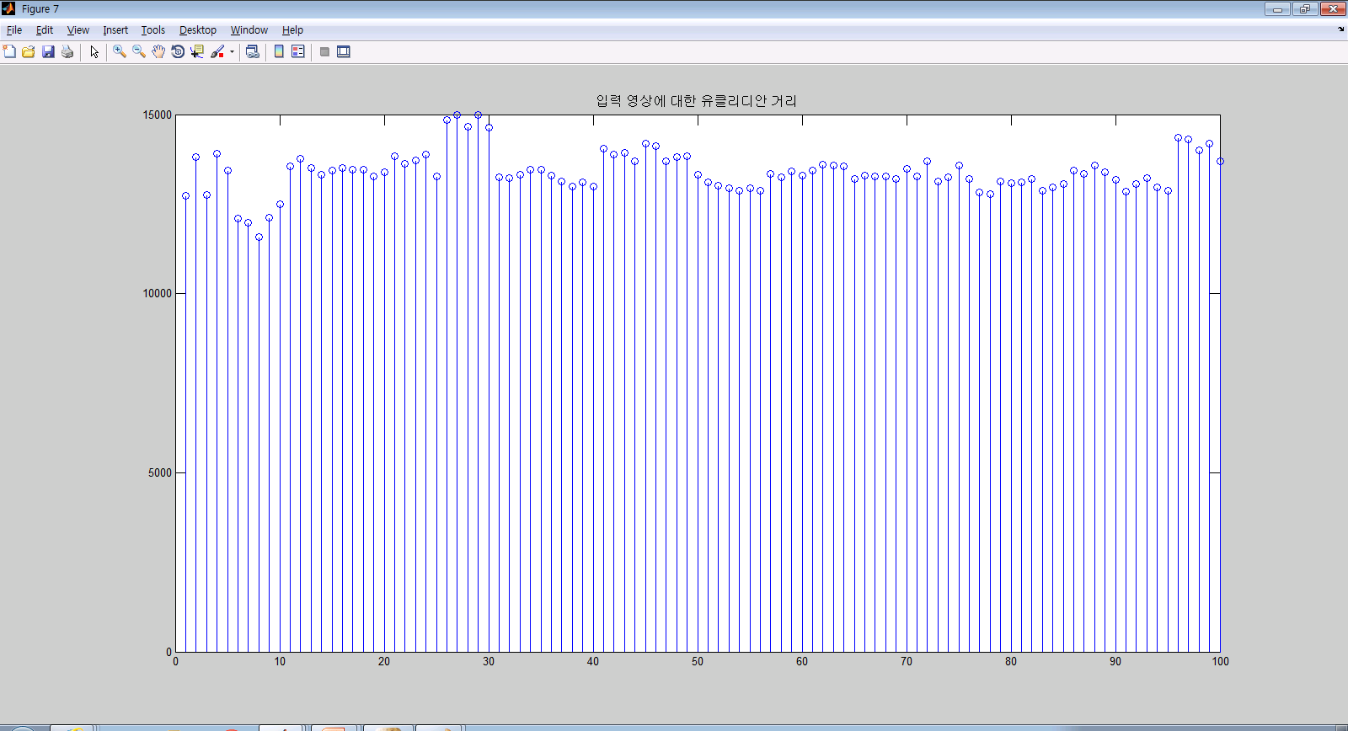
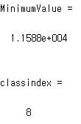
유클리디언거리

Slide 19
II. 주성분벡터와 오류율

Slide 20
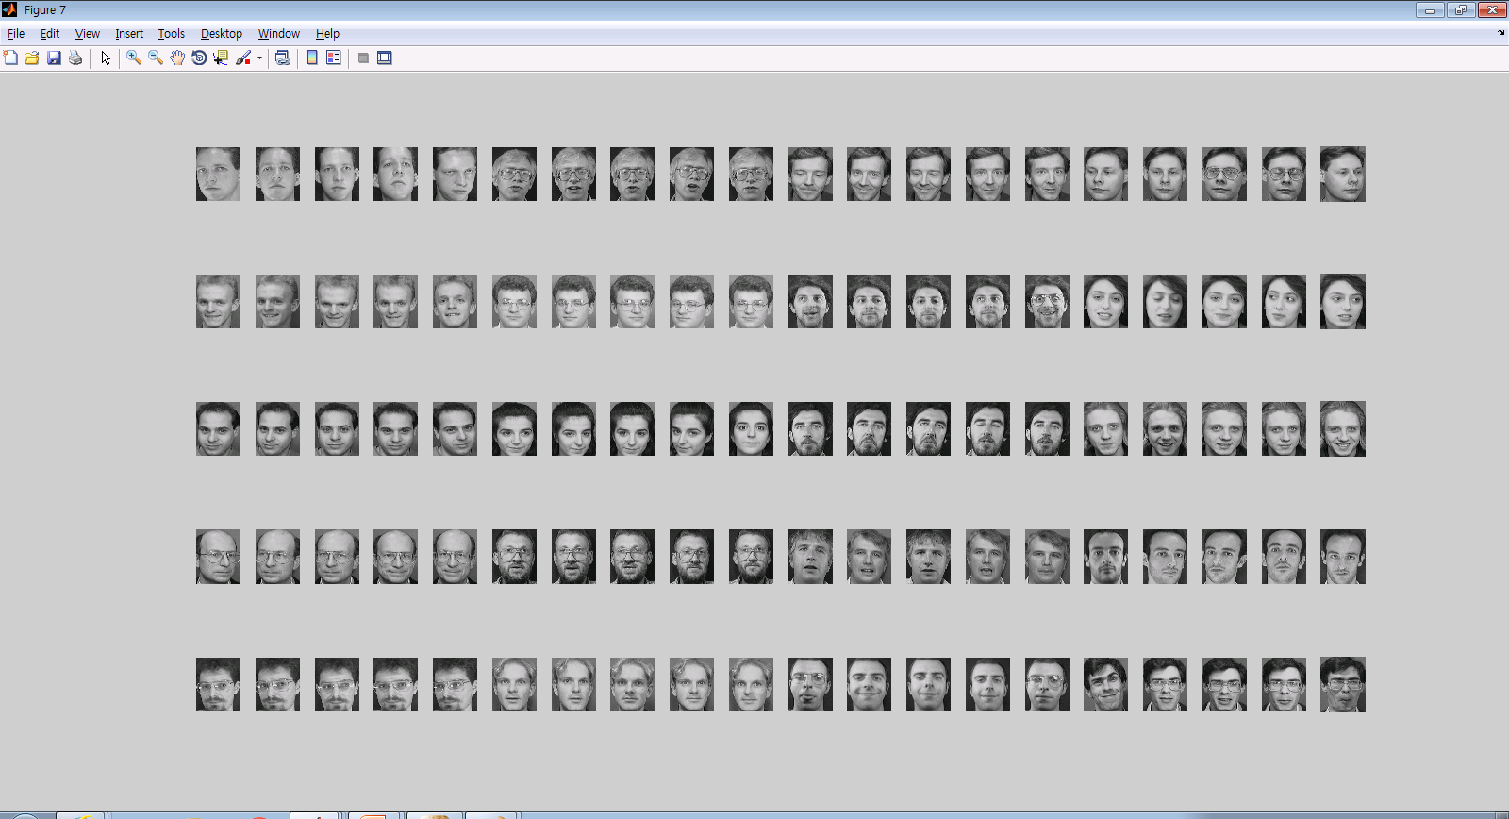
고유얼굴을 10개, 30개,100개 를 사용하여 오류율을 계산해 보았다.

Slide 21
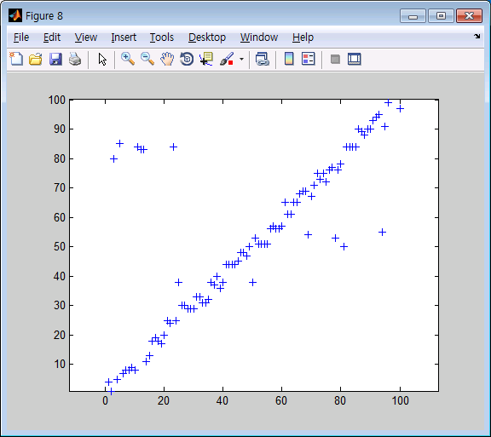
100개의 고유얼굴 사용
100개 사용시
88% 의 성공률을
보였다

Slide 22
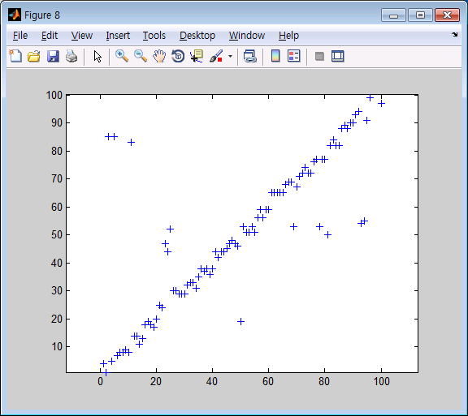
30개의 고유얼굴 사용
30개 사용시에도
88% 의 성공률을
보였다

Slide 23
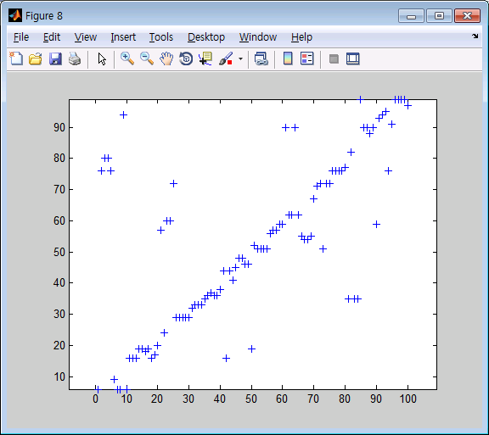
10개의 고유얼굴 사용
10개 사용시
70%의 성공률을 보였다.

Slide 24
- 끝 -
감사합니다

